Slide 1

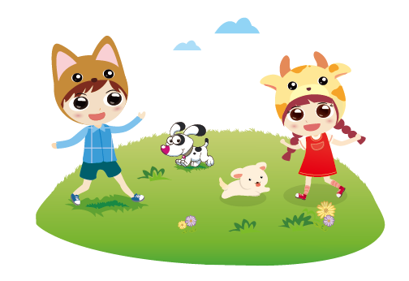

大家來猜謎!喵!
開始

Slide 2
請問我表弟喜歡什麼動物
貓
狗
鳥

Slide 3

答錯了!加油!

Slide 4
答對了!你真棒!

